Slide 1
Тема лабораторной работы №14
«Плоды, семена»

Slide 2
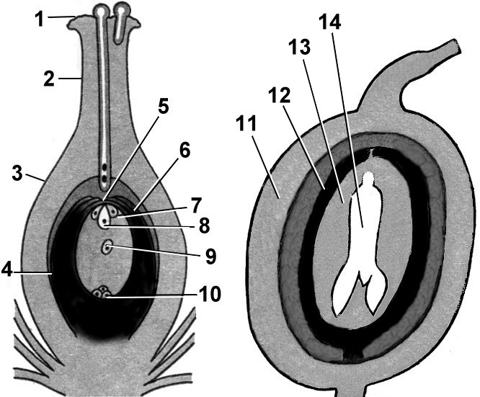
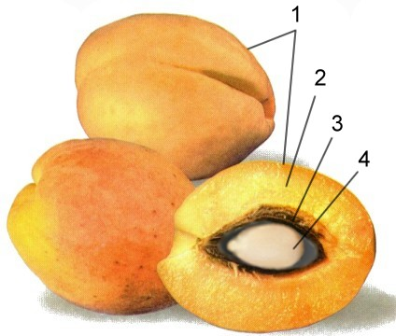
Плоды
Плод — репродуктивный орган покрытосеменных, обеспечивающий семенное размножение.
Функции плода: формирование, защита и распространение семян.
Плоды характерны только для цветковых растений. Плод образуется из цветка, как правило, после оплодотворения.
Главную роль в образовании плода играет гинецей. Нижняя часть пестика — завязь, содержащая семязачатки, разрастается и превращается в плод.
Плод состоит из околоплодника и семян, число которых соответствует числу семязачатков.

Slide 3
Плоды
Иногда в образовании плода принимают участие и другие части цветка (тычинки, околоцветник, цветоложе).
Строение плода:
плодоножка; 1 — экзокарпий; 2 — мезокарпий; 3 — эндокарпий; 4 — семя.
Околоплодник, или перикарпий — это стенка плода, развивающаяся из стенки завязи. Как правило, перикарпий составляет основную массу плода.
В нем обычно различают три слоя: экзокарпий, наружный слой околоплодника; мезокарпий, средний слой околоплодника; эндокарпий, внутренний слой околоплодника.

Slide 4
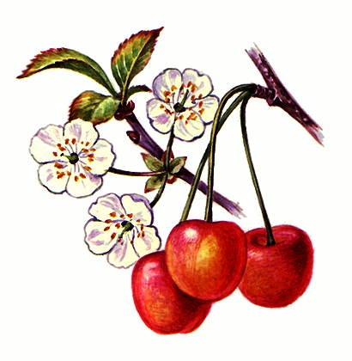
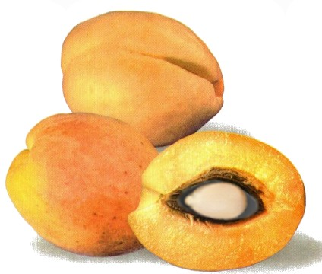
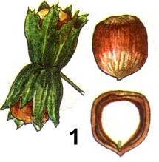
Плоды
У различных плодов слои околоплодника выражены по-разному. Например, у костянки (плод вишни, персика) экзокарпий — тонкий кожистый, мезокарпий — толстый сочный и мясистый, эндокарпий — твердый деревянистый (косточка).
У ореха лещины слои околоплодника практически неразличимы.

Slide 5
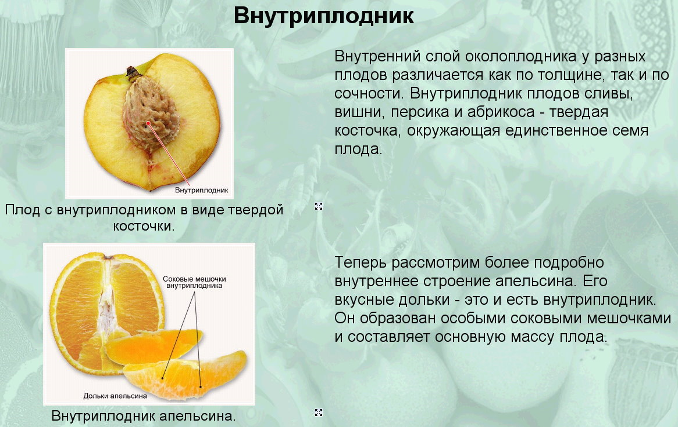
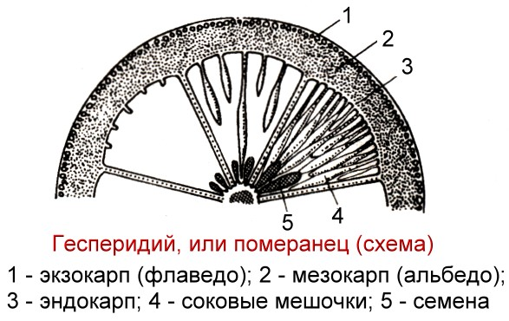
Плоды

Slide 6
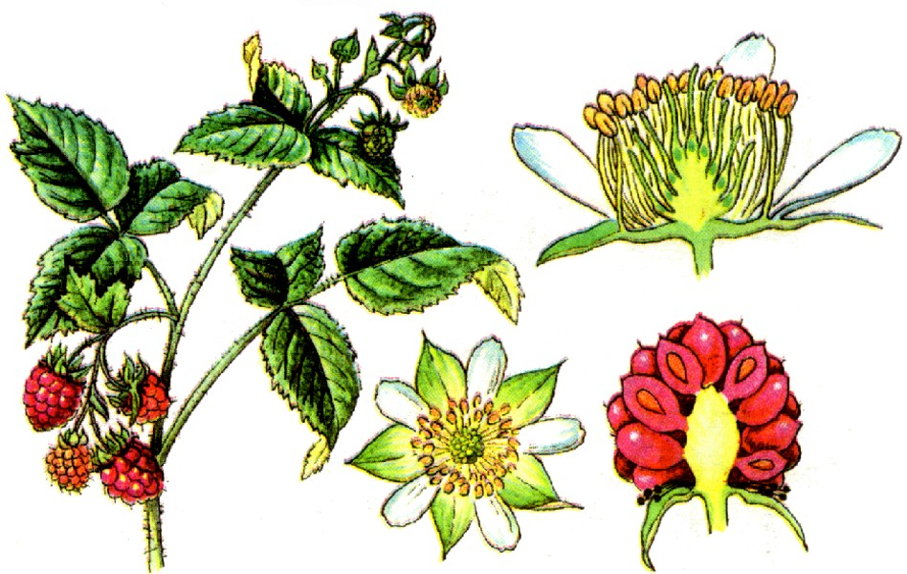
Классификация плодов
Общепринятой классификации плодов нет.
Различают простой плод — плод, образованный из завязи единственного пестика (горох, вишня, мак);
сложный, или сборный, плод — плод, образованный из нескольких пестиков одного цветка (малина, ежевика, лютик).

Slide 7
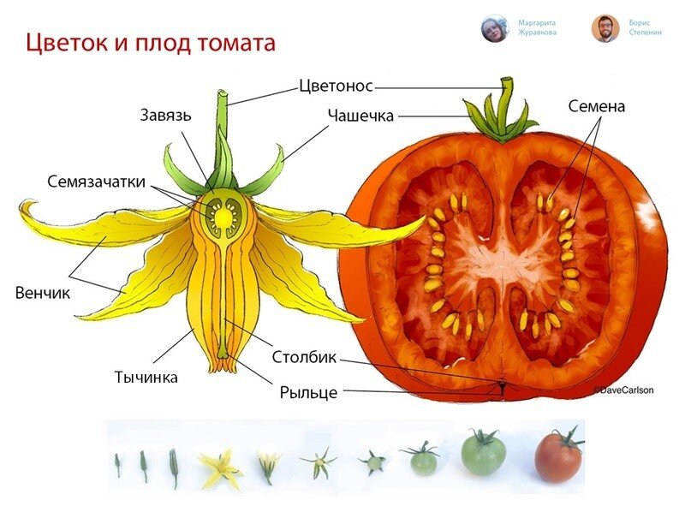

Slide 8
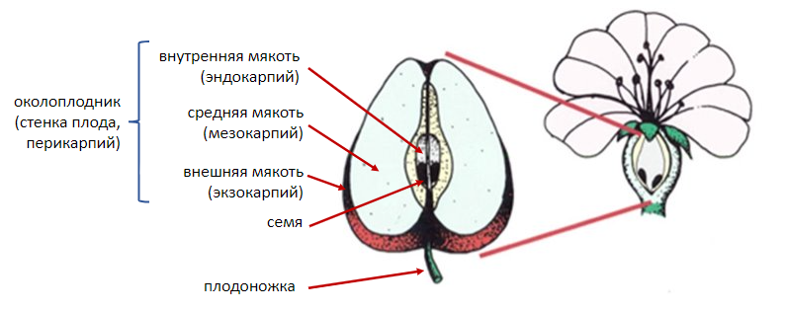

Slide 9
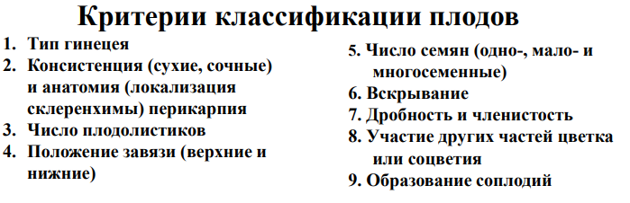
Классификация плодов

Slide 10
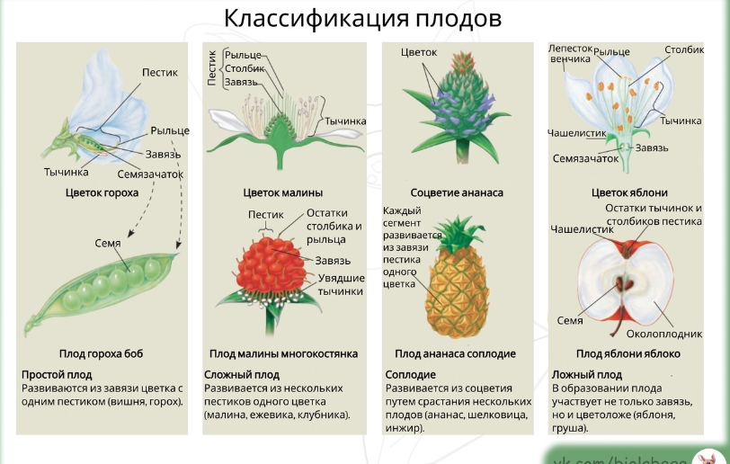

Slide 11
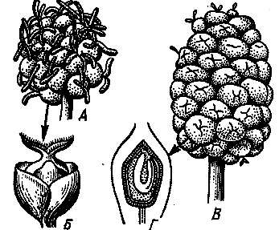
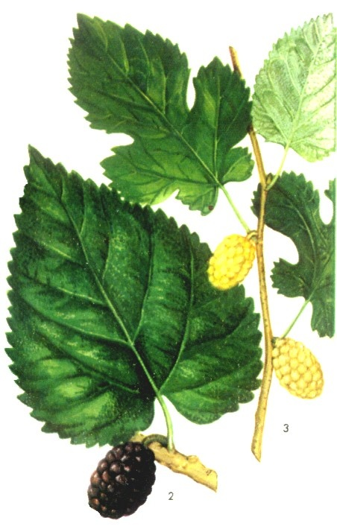
Классификация плодов
У некоторых растений может образовываться соплодие — более или менее сросшиеся в единое целое плоды, образовавшиеся из цветков одного соцветия (инжир, ананас, шелковица, сахарная свекла).

Slide 12
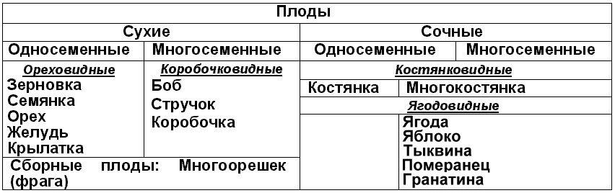
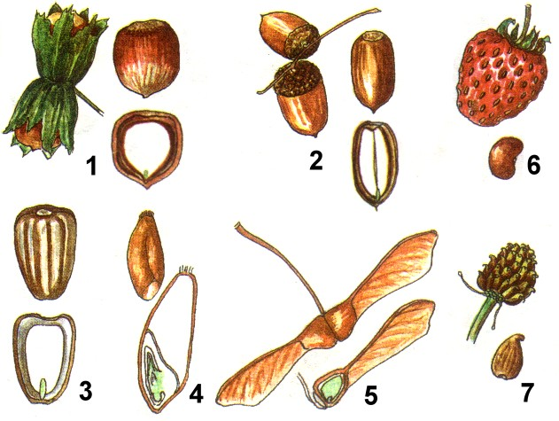
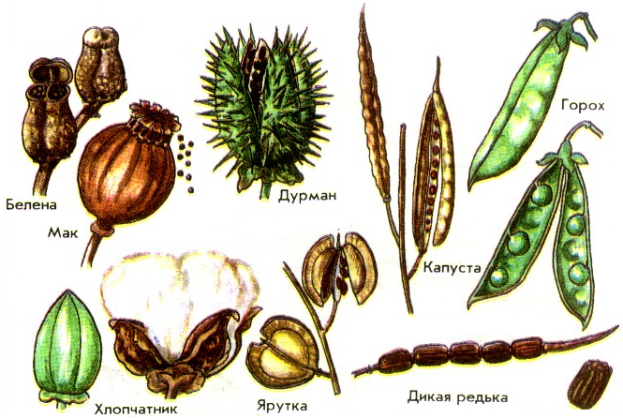
Классификация плодов

Slide 13
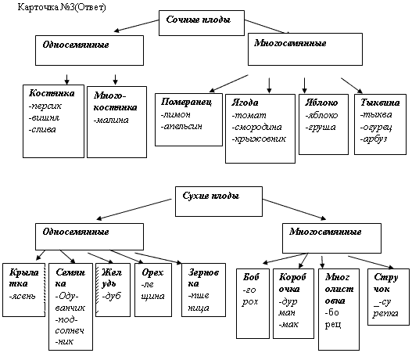

Slide 14
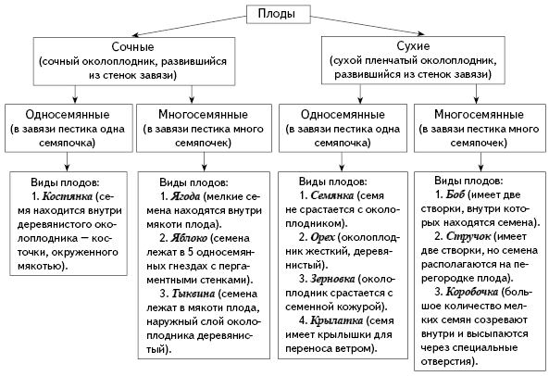

Slide 15
Классификация плодов
Орех – плод с деревянистым околоплодником, не срастающимся с семенной кожурой, образованный из двух плодолистиков (лещина). У лещины орехи заключены в плюску – листовидную обертку, развивающуюся из трех сросшихся прицветников; орешек – отличается от ореха меньшими размерами (гречиха, липа).
Желудь – плод с деревянистым околоплодником, не срастающимся с семенем, имеет чашевидную плюску, образованную видоизмененными стерильными веточками соцветия, характерен для различных видов дуба.
Крылатка – семянка, околоплодник которой имеет крыло, образующееся из сросшихся с околоплодником чешуевидных прицветников и прицветничков (береза, ольха) или из приросших к околоплоднику сегментов околоцветника (вяз, щавель).
Семянка – плод с кожистым околоплодником, не срастающимся с семенем, образованный чаще всего из двух плодолистиков, характерен для сложноцветных (астра, одуванчик).
Зерновка – плод с тонким пленчатым околоплодником, срастающимся с семенной кожурой, характерен для злаков.

Slide 16
Классификация плодов
Боб – образован одним плодолистиком, чаще многосемянный плод (иногда односемянный, например, у клеверов), вскрывающийся одновременно по брюшному и спинному швам, семена прикрепляются к створкам плода вдоль брюшного шва (акация белая, люпин, душистый горошек).
Стручок, стручочек – многосемянный плод, образованный двумя плодолистиками, семена располагаются на перегородке между створками (левкой, сурепка, капуста). У стручка длина в четыре и более раз превышает ширину (горчица, капуста), у стручочка – в два-три раза или равна ей.
Коробочка – многосемянный плод, образованный двумя или более плодолистиками (табак, хлопчатник). Коробочки могут быть одногнездными и многогнездными.

Slide 17
Классификация плодов
Костянковидные плоды.
Костянка – плод с мясистым сочным мезокарпием и деревянистым эндокарпием (косточка) (слива, вишня, черешня), наружный слой околоплодника, экзокарпий – тонкий, кожица. Встречается и сухая костянка – по строению плод сходен с сочной костянкой, но при полном созревании мезокарпий подсыхает (миндаль, грецкий орех).
Сборная костянка состоит из множества отдельных плодов-костянок, каждый из которых образован из отдельного пестика, и все они собраны на одном цветоложе.
Ягодовидные плоды
Ягода – как правило, многосеменной плод с сочным мясистым эндо- и мезокарпием, в мякоть которых погружены семена, и тонким пленчатым или кожистым экзокарпием (виноград, томаты, брусника, черника, клюква).

Slide 18
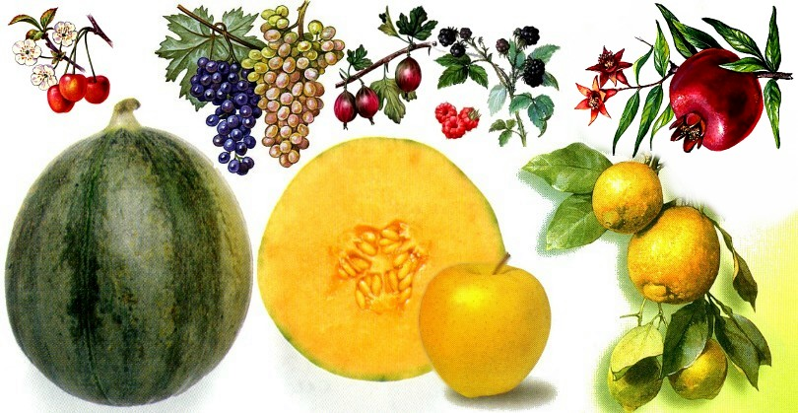
Классификация плодов
Померанец, или гесперидий – плод цитрусовых растений (апельсин, лимон). Экзокарпий ярко окрашен, содержит большое количество вместилищ эфирных масел.
Мезокарпий рыхлый, белый, губчатой консистенции, сухой и безвкусный. Клетки эндокарпа образуют соковые мешочки на длинных ножках, заполненных клеточным соком, из которых состоит съедобная мякоть плода;
Гранатина – плод, мякоть которого образуется из сочного наружного слоя семенной кожуры многочисленных семян. Околоплодник у зрелого плода подсыхает и образует твердую кожистую кожуру.

Slide 19
Классификация плодов

Slide 20
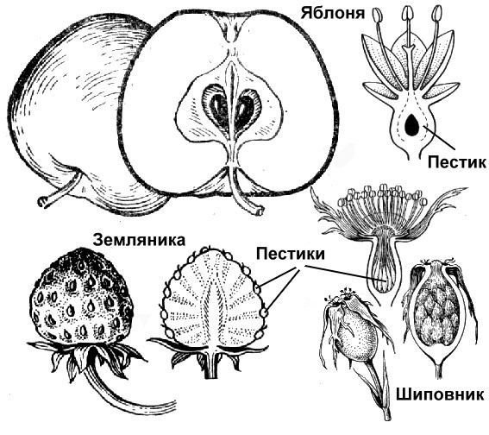
Классификация плодов
Ложные плоды – плоды, образованные не только из завязи пестика, но и из других частей цветка (чаще цветоложа). Обычно ложные плоды развиваются у растений, имеющих цветки с нижней завязью.
Яблоко – многосемянный ложный плод, у которого мякоть развивается из разросшегося цветоложа. Собственно околоплодник образует стенки гнезд с семенами (яблоня, груша, рябина, боярышник).
Тыквина – многосемянный ложный плод с твердым, жестким, одревесневающим или кожистым экзокарпием и сочным мезо- и эндокарпием. Тыквина образуется из цветков с нижней завязью, плод тыквину имеют тыква, дыня, арбуз, огурец.
Земляничина, или фрага – ложный плод (земляника, клубника), образованный из выпуклого сочного цветоложа, на котором находятся настоящие плоды-орешки.
Цинародий – также ложный плод, характерный для шиповника. Бокаловидное окрашенное цветоложе скрывает настоящие плоды орешки, густо покрытые волосками.

Slide 21
Выделяют два основных вида гинецея:
1) Апокарпный гинецей — состоит из самостоятельных плодолистиков, отличается краевой плацентацией.
  а) Поликарпный гинецей — состоит из множества самостоятельных плодолистиков с краевой плацентацией.
  б) Монокарпный гинецей — состоит из единственного пестика с краевой плацентацией.
2) Ценокарпный гинецей — состоит из нескольких сросшихся плодолистиков, образующих единый пестик. Выделяют три разновидности ценокарпного гинецея:
  а) Синкарпный — несколько сросшихся стенками плодолистиков, плацентация центрально-угловая.
  б) Паракарпный — то же, но стенки плодолистиков не сохранились. Плацентация постенная.
  в) Лизикарпный — отличается от паракарпного колончатой (центральной) плацентацией.

Slide 22
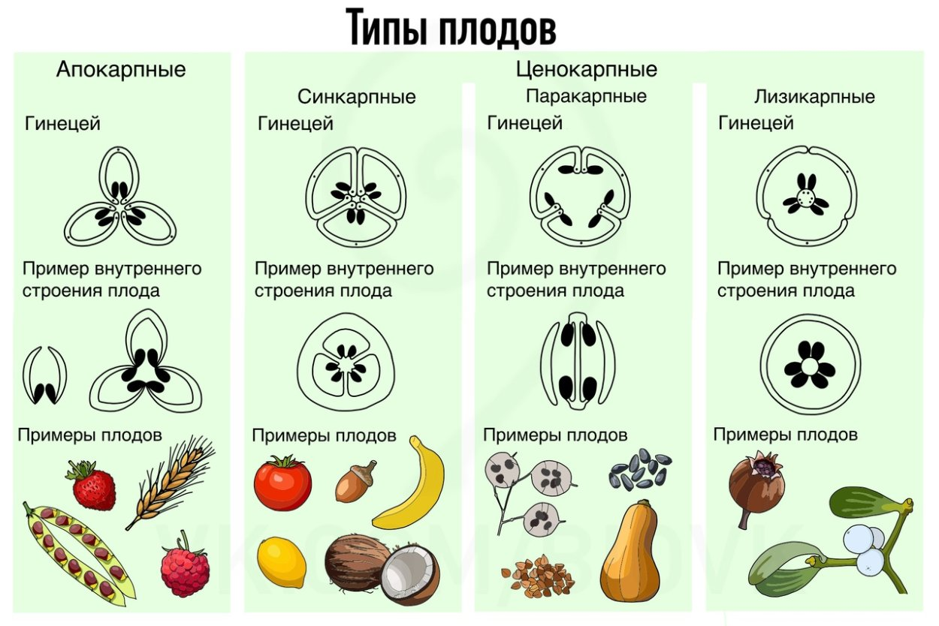

Slide 23
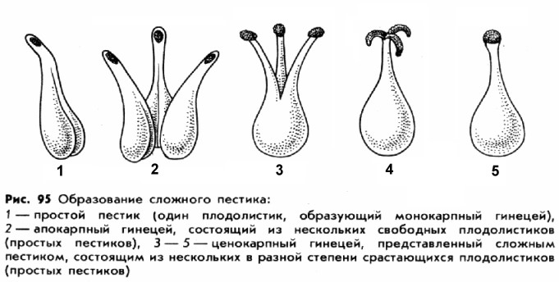
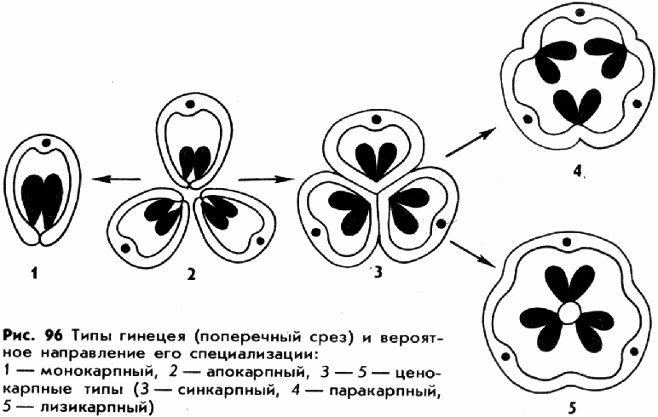

Slide 24
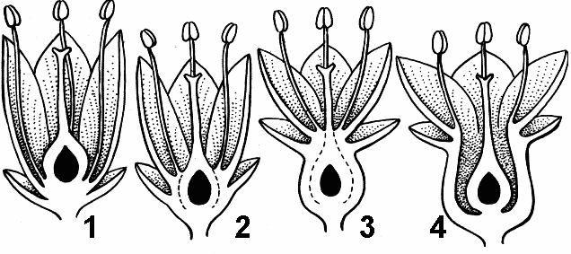
Олимпиадникам:
В зависимости от положения различают:
Верхнюю завязь;
Полунижнюю завязь;
Нижнюю завязь;
Верхнюю, окруженную стенками гипантия.

Slide 25
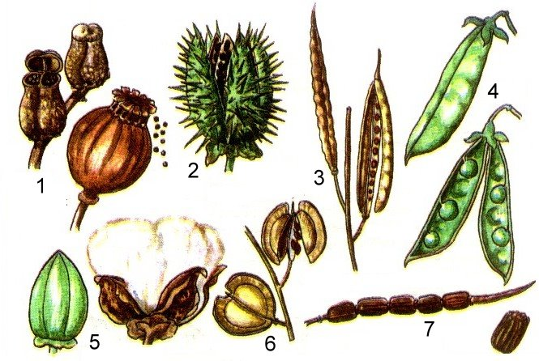
Подведем итоги:
        Что обозначено на рисунке цифрами 1 – 7?
        1 – орех
        2 – желудь с плюской
        3 – семянка
        4 – зерновка
        5 – крылатка
        6 – сочный многоорешек и орешки
        7 – сборный сухой многоорешек
        Что обозначено на рисунке цифрами 1 – 7?
        1 – коробочки белены и мака
        2 – коробочка дурмана
        3 – стручок капусты
        4 – боб гороха
        5 – коробочка хлопчатника
        6 – стручочек ярутки
        7 – стручок дикой редьки

Slide 26
Подведем итоги:
        Что обозначено на рисунке цифрами 1 – 7?
        1 –
        2 –
        3 –
        4 –
        5 –
        6 –
        7 –
        Что обозначено на рисунке цифрами 1 – 7?
        1 –
        2 –
        3 –
        4 –
        5 –
        6 –
        7 –

Slide 27
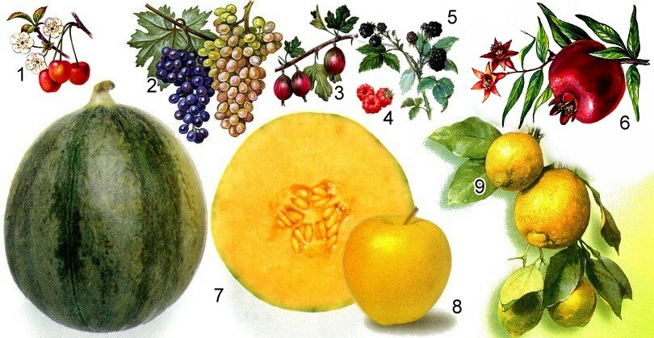
Подведем итоги. Назовите типы плодов:
1 – костянка
2 – ягода винограда
3 – ягода крыжовника
4 – сборная костянка малины
5 – сборная костянка ежевики
6 – гранатина
7 – тыквина
8 – яблоко
9 – померанец

Slide 28
Подведем итоги. Назовите типы плодов:
6 –
7 –
8 –
9 –
1 –
2 –
3 –
4 –
5 –

Slide 29
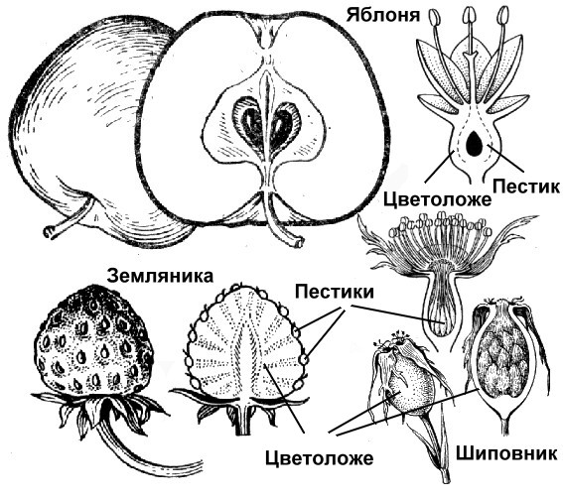
Подведем итоги:
Какие плоды называют ложными?
Какие части цветка яблони принимают участие в образовании плода?
Какие части цветка земляники принимают участие в образовании плода?
Что образуется из пестиков в цветке земляники?
Какие части цветка шиповника принимают участие в образовании плода?
Что образуется из пестиков в цветке шиповника?

Slide 30
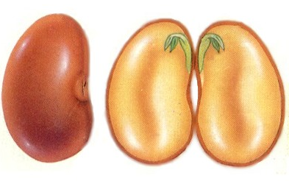
Характеристика семян
Семя — высокоспециализированный орган полового размножения, расселения и переживания неблагоприятных условий жизни у семенных растений, развивающийся обычно после оплодотворения из семязачатка.
Типичное семя состоит из покровов (кожуры), зародыша и питательной ткани.
Питательная ткань.
Эндосперм, образуется из триплоидной центральной клетки.
Семядоли – диплоидная ткань у большинства двудольных растений.
Перисперм – образуется из диплоидных клеток нуцеллуса.
Notes:
Семя — высокоспециализированный орган полового размножения, расселения и переживания неблагоприятных условий жизни у семенных растений, развивающийся обычно после оплодотворения из семязачатка.
Состав семян
Семена характеризуются определенным химическим составом, который зависит от биологических особенностей вида и сорта, условий питания, возраста, температуры и т.д. Все вещества семени можно разделить на две группы: неорганические и органические.
Неорганические вещества семян представлены водой и минеральными веществами. Даже самые сухие на вид семена содержат от 7 до 12% воды. В этом можно убедиться, нагревая семена в пробирке. При этом на стенках пробирки будут образовываться капли воды. При сжигании семян остается зола, представляющая собой смесь различных минеральных солей.
Семена всех растений содержат органические вещества — белки, жиры и углеводы. Однако их процентное содержание в семенах различных растений не одинаково. В семенах одних растений накапливается большое количество крахмала (у пшеницы 66%, у ржи — 67%), в других — жиры (у льна до 48%, у клещевины до 70%), в третьих — белки (у гороха — 22-34%, у сои — 34-45%). В любом случае, в большем или меньшем количестве в семенах содержатся все органические вещества.

Slide 31
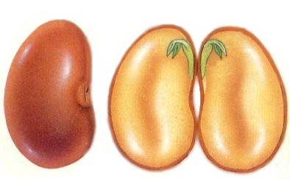
Характеристика семян
Семена без эндосперма и без перисперма на примере семени фасоли.
Снаружи семя покрыто толстой кожурой, на вогнутой стороне которой можно обнаружить рубчик и микропиле. Под кожурой располагается зародыш, состоящий из двух крупных семядолей, имеющих почковидную форму, и расположенных между ними зародышевого корешка, стебелька и почечки с листочками.
После оплодотворения в процессе развития семени питательные вещества из эндосперма поглощаются зародышем и откладываются в виде крахмальных и алейроновых зерен в семядолях, поэтому семядоли сильно разрастаются.

Slide 32
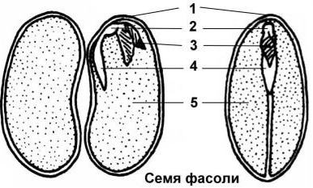
Характеристика семян
1. Семенная кожура.
Формируется обычно из покровов семязачатка. На поверхности семенной кожуры можно заметить маленькое отверстие — бывший семявход, или микропиле, а также рубчик — место бывшего прикрепления семяножки.
2. Зародыш.
Возникает из оплодотворенной яйцеклетки. Имеет диплоидный набор хромосом. Зародыш — главная часть семени, состоящая из корешка, стебелька, почечки с листочками и одной или двух семядолей (первых зародышевых листьев).
1 – семенная кожура; 2 – зародышевый стебелек; 3 – зародышевая почечка; 4 – зародышевый корешок; 5 – семядоли.
Notes:
1 — хохолок; 2 — околоплодник; 3 — семенная кожура; 4 — алейроновый слой; 5 — эндосперм; 6 — зародыш; 7 — щиток; 8 — почка; 9 — стебелек; 10 — корешок.
5.2.2. Строение семени
Типичное семя состоит из покровов (кожуры), зародыша и питательной ткани.
Семенная кожура
Формируется обычно из покровов семязачатка. На поверхности семенной кожуры можно заметить маленькое отверстие — бывший семявход, или микропиле, а также рубчик — место бывшего прикрепления семязачатка в завязи.
Главная функция семенной кожуры — защита зародыша от высыхания, механических повреждений и т.д. Кроме того, она способствует распространению семян.
Зародыш
Возникает из оплодотворенной яйцеклетки. Имеет диплоидный набор хромосом. Зародыш — главная часть семени, состоящая из корешка, стебелька, почечки с листочками и одной или двух семядолей (первых зародышевых листьев).
Запасающие ткани
Запасающие ткани семени — эндосперм, перисперм, основная ткань семядолей. Эндосперм развивается из оплодотворенного центрального ядра зародышевого мешка (имеет триплоидный набор хромосом), перисперм — из нуцеллуса (имеет диплоидный набор хромосом). Они состоят из тонкостенных паренхимных клеток, обычно целиком заполненных питательными веществами.

Slide 33
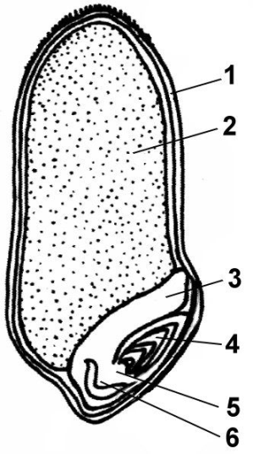
Характеристика семян
Строение зерновки пшеницы.
В зерновке пшеницы (плод) различают три основные части: семенную кожуру, сросшуюся с околоплодником; зародыш семени; питательную ткань — эндосперм.
Эндосперм составляет основную часть семени, представлен триплоидными клетками с запасом питательных веществ в виде зерен крахмала.
По периферии эндосперм окружен клетками алейронового слоя с запасным белком в виде алейроновых зерен.
К эндосперму прилежит зародыш. В зародыше хорошо различимы корешок, почечка с листочками, стебелек и одна семядоля, которая преобразована в щиток (вторая семядоля редуцирована).
1 – семенная кожура, сросшаяся с околоплодником; 2 – эндосперм; 3 – семядоля, щиток; 4 – зародышевая почечка; 5 – зародышевый стебелек; 6 – зародышевый корешок.

Slide 34
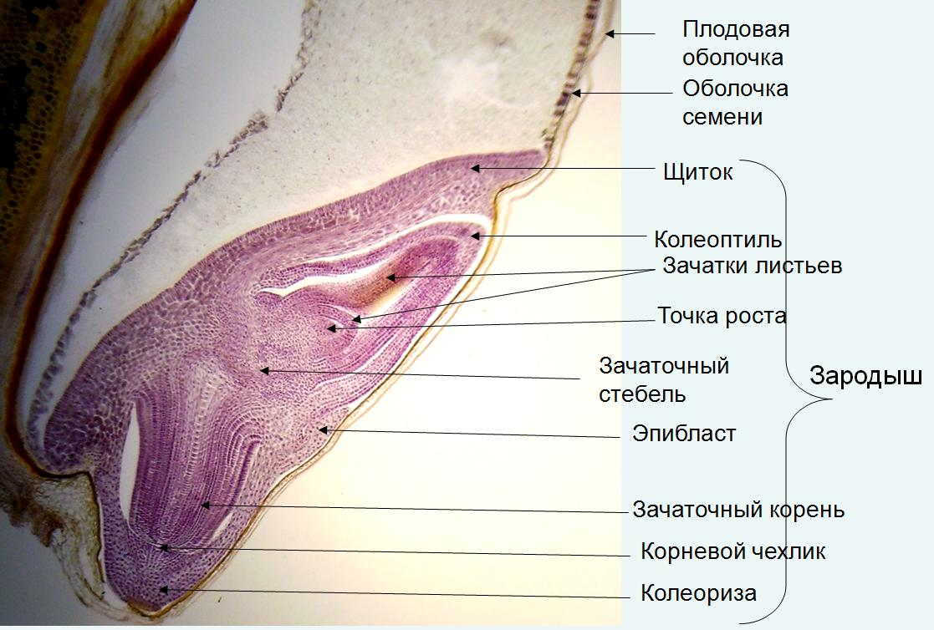

Slide 35
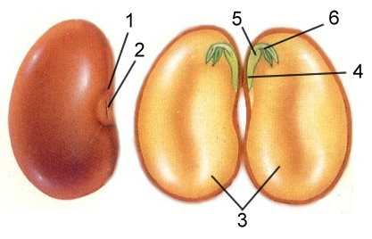
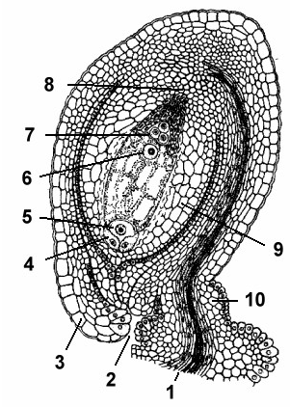
Характеристика семян
Перисперм.
Перисперм – питательная ткань многих семян, образуется из диплоидных клеток нуцеллуса и имеет диплоидный набор хромосом.
Таким образом питательные вещества в семени могут откладываться в перисперме, эндосперме или семядолях. По содержанию питательных веществ семена можно классифицировать:
1 – плацента;
2 – микропиле;
3 – интегументы;
4 – синергиды;
5 – яйцеклетка;
6 – центральная клетка;
7 – антиподы;
8 – халаза;
9 – нуцеллус;
10 – семяножка.
1 – микропиле; 2 – рубчик; 3 – семядоли; 4 – зародышевый корешок; 5 – зародышевый стебелек; 6 – зародышевая почечка.
Notes:
1 — хохолок; 2 — околоплодник; 3 — семенная кожура; 4 — алейроновый слой; 5 — эндосперм; 6 — зародыш; 7 — щиток; 8 — почка; 9 — стебелек; 10 — корешок.
5.2.2. Строение семени
Типичное семя состоит из покровов (кожуры), зародыша и питательной ткани.
Семенная кожура
Формируется обычно из покровов семязачатка. На поверхности семенной кожуры можно заметить маленькое отверстие — бывший семявход, или микропиле, а также рубчик — место бывшего прикрепления семязачатка в завязи.
Главная функция семенной кожуры — защита зародыша от высыхания, механических повреждений и т.д. Кроме того, она способствует распространению семян.
Зародыш
Возникает из оплодотворенной яйцеклетки. Имеет диплоидный набор хромосом. Зародыш — главная часть семени, состоящая из корешка, стебелька, почечки с листочками и одной или двух семядолей (первых зародышевых листьев).
Запасающие ткани
Запасающие ткани семени — эндосперм, перисперм, основная ткань семядолей. Эндосперм развивается из оплодотворенного центрального ядра зародышевого мешка (имеет триплоидный набор хромосом), перисперм — из нуцеллуса (имеет диплоидный набор хромосом). Они состоят из тонкостенных паренхимных клеток, обычно целиком заполненных питательными веществами.

Slide 36
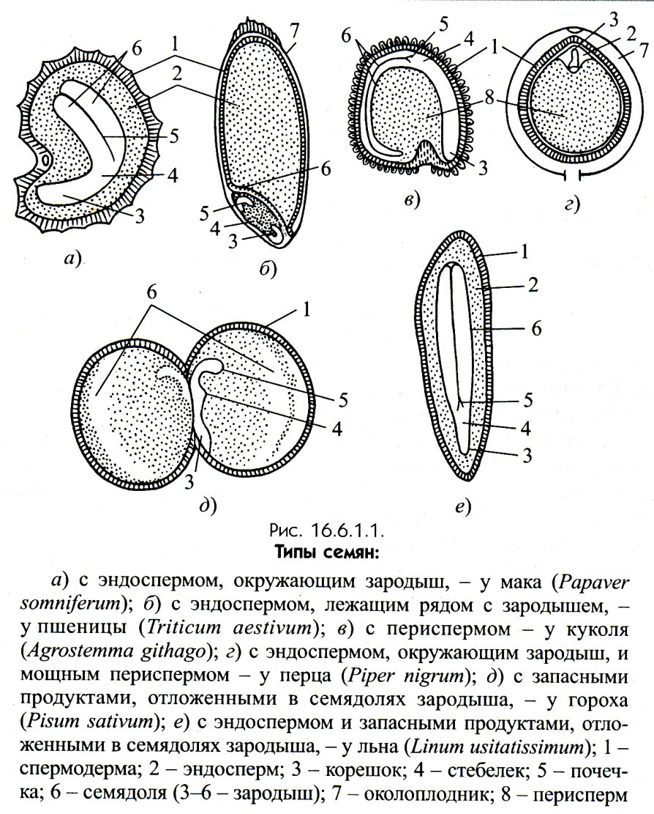
Олимпиадникам:
В зависимости от места локализации запасных питательных веществ различают четыре пять типов семян:
семена с эндоспермом (мак, пшеница);
семена с периспермом (куколь);
семена с эндоспермом и мощным периспермом (перец);
семена с питательными веществами в зародыше (горох, фасоль);
семена с эндоспермом и питательными веществами в семядолях (лен).

Slide 37
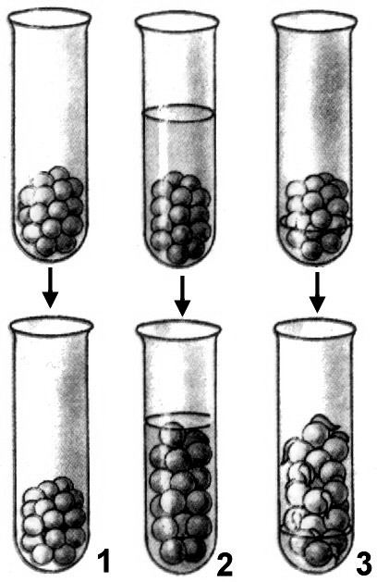
Условия прорастания семян
Для прорастания семян необходимы определенные условия, главными из которых являются: 1 – наличие воды; 2 – доступ кислорода; 3 – определенная температура; 4 – живой зародыш семени.
Перед прорастанием семена должны набухнуть. При этом семена поглощают большое количество воды. Это необходимо для активизации ферментов, которые переводят запасные вещества семени в легкоусвояемую и доступную для зародыша форму.
Семена некоторых растений нуждаются в скарификации. Скарификация — механическое повреждение водонепроницаемых покровов семени. Она может проводиться вручную или с помощью специальных механизмов.

Slide 38
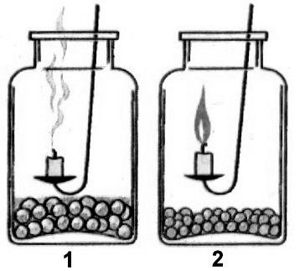
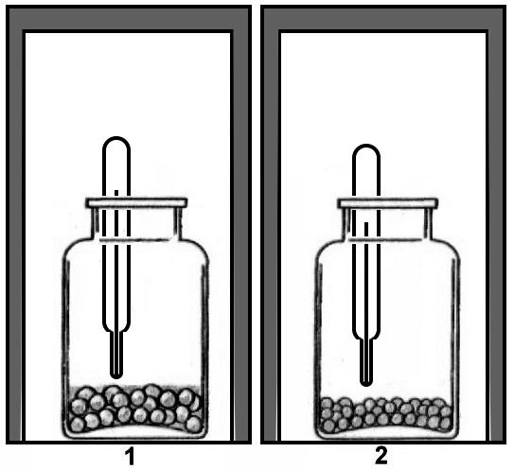
Условия прорастания семян
Прорастающие семена интенсивно дышат. Кислород необходим для осуществления окислительно-восстановительных процессов, стимулирующих деление и рост клеток зародыша. При этом они поглощают кислород и выделяют углекислый газ. Сырое зерно, собранное в кучу сильно разогревается – в результате дыхания выделяется много энергии, что приводит к гибели зародышей семян.
Поэтому в хранилища засыпают сухие семена, хранилища проветривают.

Slide 39
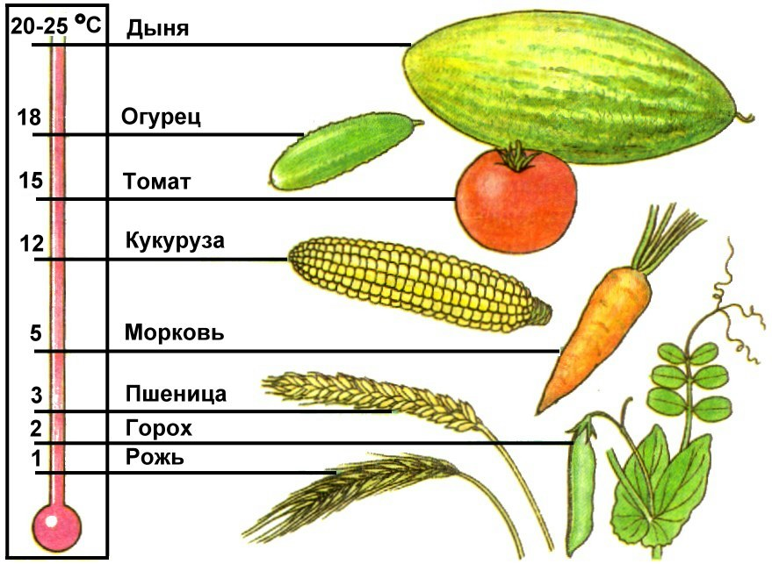
Условия прорастания семян
Большое значение для прорастания семян имеет температура. Семена многих растений способны прорастать в довольно широком диапазоне температур. Однако для каждого вида существуют определенные верхний и нижний пределы. Для большинства растений минимальное значение температуры — 0-5°С, а максимальное — 45-48°С.
Оптимальной для прорастания семян многих растений считается температура 25-35°С.
К холодостойким растениям относится рожь, горох, пшеница.
К теплолюбивым – дыня, огурец, томаты.

Slide 40
Условия прорастания семян
Семена многих растений умеренных и холодных климатических поясов не прорастают без промораживания.
Поэтому в сельскохозяйственной практике применяют стратификацию — выдерживание семян во влажном песке при низких температурах. Этот прием ускоряет прорастание семян многих растений.

Slide 41
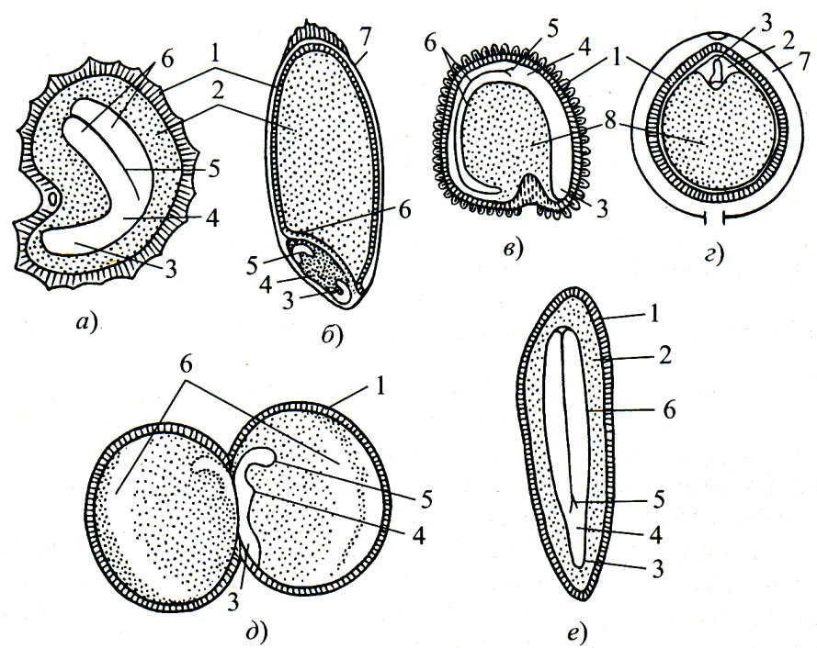
Олимпиадникам:
Что обозначено буквами а-е?
а) семена с эндоспермом, окружающем зародыш (мак);
б) семена с эндоспермом, прилегающем к зародышу (пшеница);
в) семена с периспермом (куколь);
г) семена с эндоспермом и мощным периспермом (перец);
д) семена с питательными веществами в зародыше (горох, фасоль);
е) семена с эндоспермом и питательными веществами в семядолях (лен).

Slide 42
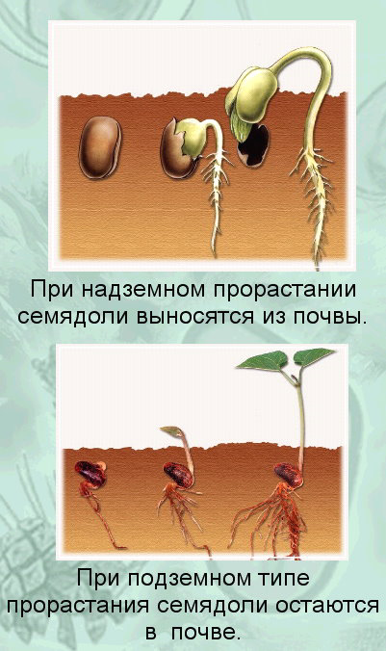
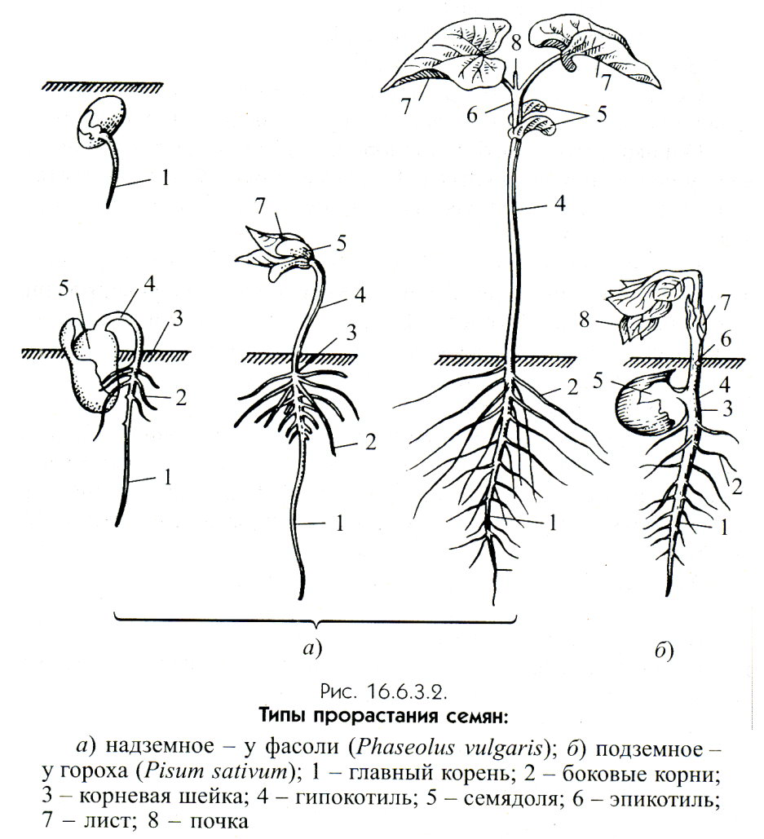
Олимпиадникам:

Slide 43
Олимпиадникам. Назовите плоды:
Семейство Крестоцветные: стручок, стручочек.
Семейство Пасленовые: ягода, коробочка.
Семейство Бобовые: боб.
Семейство Розоцветные:
Вишня костянка.
Яблоня яблоко.
Земляника фрага.
Ежевика сборная костянка.
Малина сборная костянка.
Груша, рябина яблоко.
Шиповник многоорешек, цинародий.
Семейство Сложноцветные: семянка.
Семейство Лилейные: ягода, коробочка.
Семейство Злаки: зерновка.
Семейство Тыквенные: тыквина.
Семейство Пальмы: кокосовой пальмы:
волокнистая костянка (с волокнистым мезокарпием и каменистым эндокарпием);
сейшельской пальмы: синкарпная костянка, семена самые крупные в мире – до 45 см.
Семейство Ивовые, ива: коробочка.
Семейство Лоховые, облепиха: однокостянка.
Семейства Липовые: орех.
Семейство Буковые:
дуб, каштан, береза, лещина: орех.
Семейство Конскокаштановые: коробочка.
Семейство Ореховые: грецкий орех – костянка.
Семейство Банановые: банан - синкарпная ягода.
Кофе: костянка.
Клен: крылатка.

